Slide 1













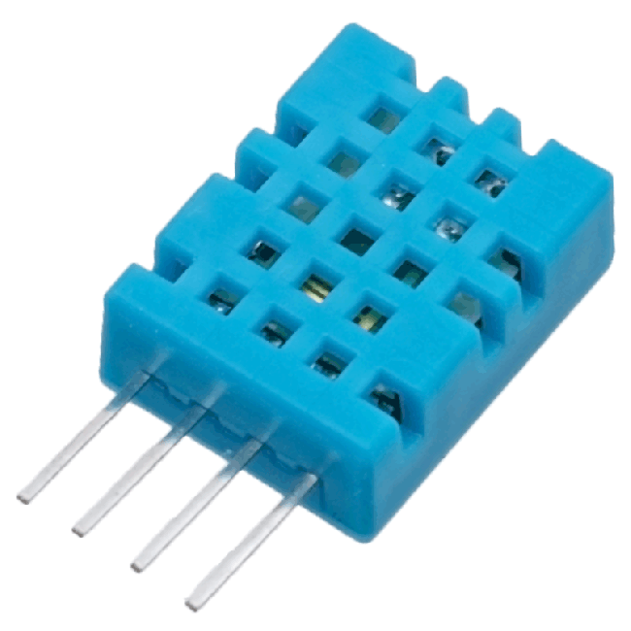

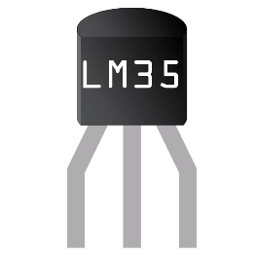

Endereço IP: 192.168.1.2
Rede Farmácia
Geladeira com medicamentos termolábeis
Endereço IP: 192.168.1.2
Placa Arduino
Desktop que ira gerar relatórios de variação de temperatura
Sinais de alerta serão gerados caso ocorra uma extrema alteração de temperatura
Sensor DHT11
Desktop com node.js para gerar os gráficos de temperatura com aplicativo Arduino
Sensor LM35

